Slide 1

Warmwasser direkt vom PV-Panel…
bringt das was?
Gerhard Plüddemann, Viernheim, September 2024

Slide 2
Hinweise (muss leider sein)
Die hier gezeigten Informationen beziehen sich auf meine private Anlage.
Alle gezeigten Details sind nur als Beispiel gedacht.
Bei Nachbau ist jeder für Art und Ausführung der Montage und den Betrieb seiner Anlage selbst verantwortlich.
Haftungsansprüche jedweder Art sind ausgeschlossen.

Slide 3
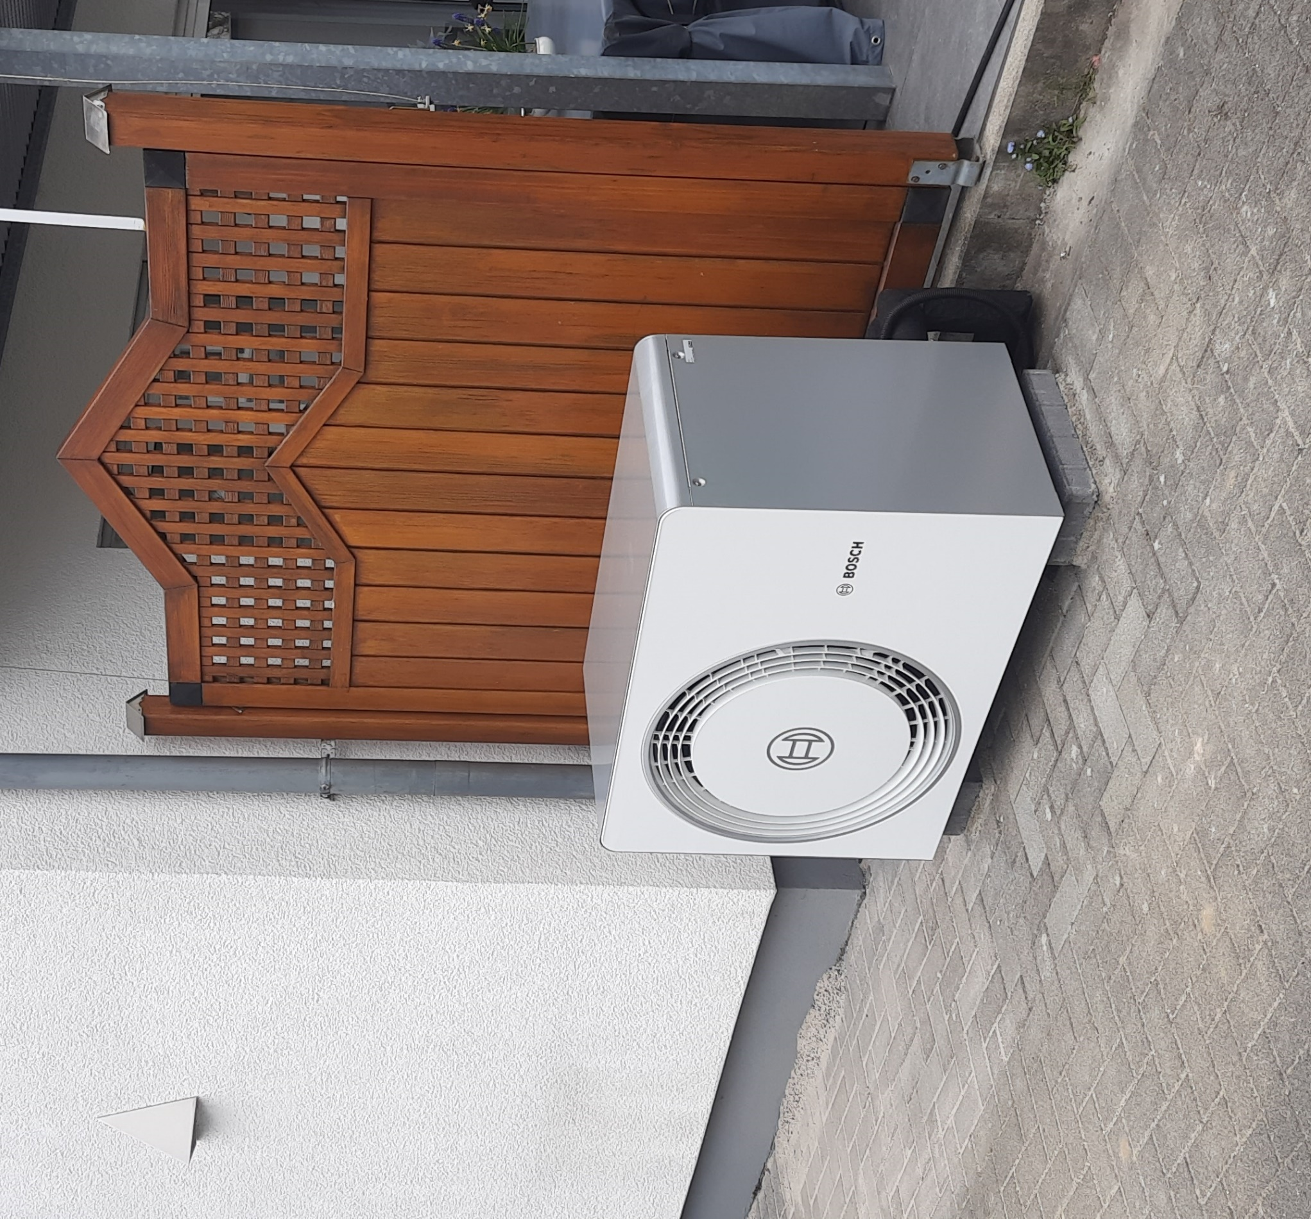
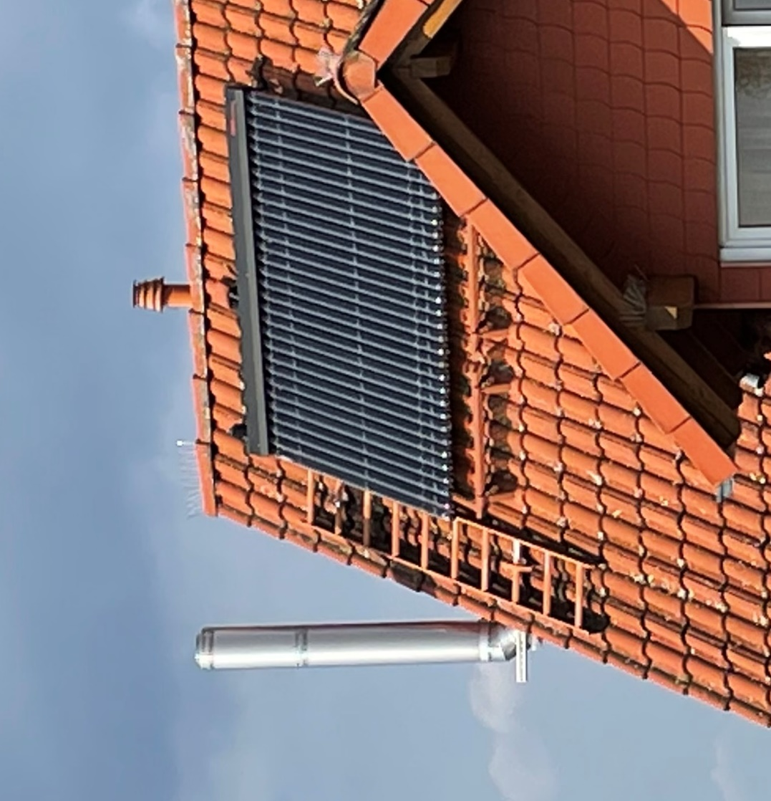
Wie alles begann…
Im März/April 2024 wurde in unserem Haus eine Wärmepumpe installiert. Hier sieht man das Außengerät, der Rest wurde im Keller installiert
Damit wurde die Gastherme, die unter dem Dach montiert war, überflüssig. Sie wurde demontiert. Ebenso der daran angeschlossene
300 Liter - Wasserkessel.
Die thermische Solaranlage, die an den Wasserkessel angeschlossen war,
wurde dadurch „arbeitslos“. Ich wollte vermeiden, einen langen, Rohrkreislauf vom Dach in den Keller zu verlegen. (Verluste, Kosten, Optik)
Also mussten neue Lösungen her!

Slide 4
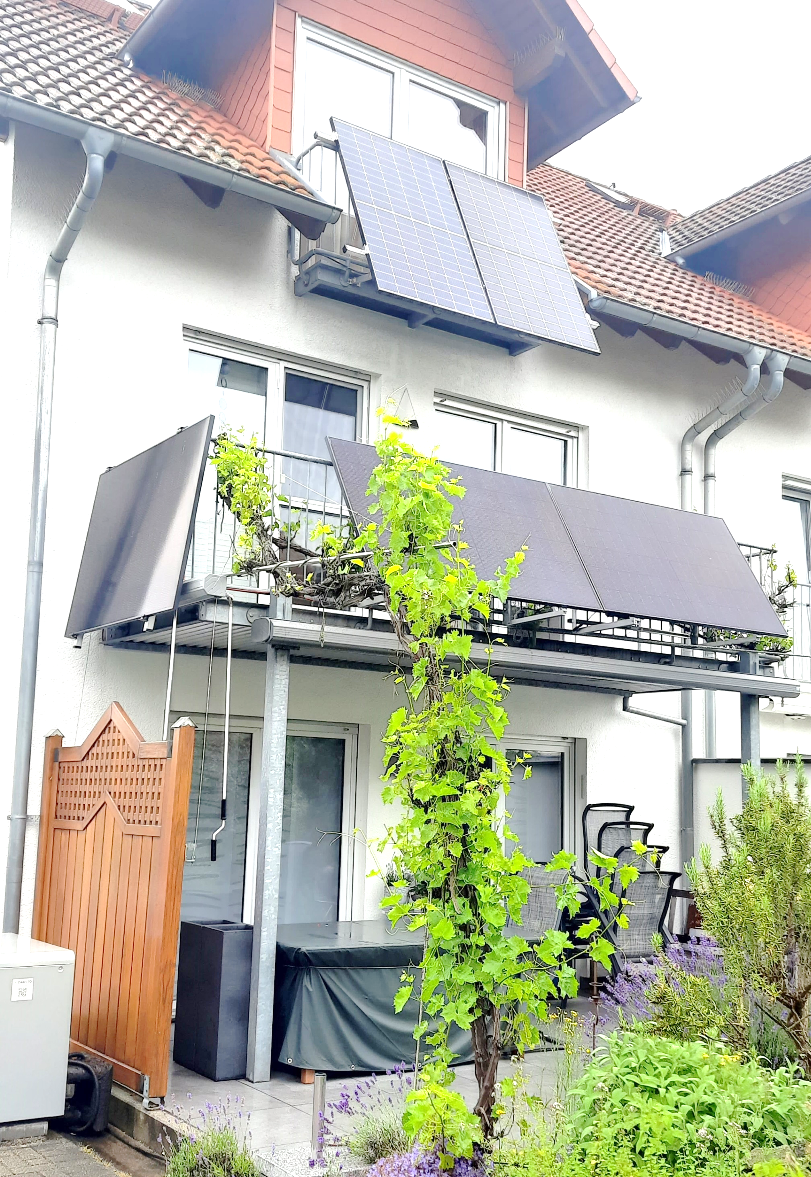
Meine Lösung…
PV – Panels sind momentan sehr günstig zu haben.
Also warum nicht einfach Warmwasser mit PV – Strom aufheizen?
2
Am Balkongeländer gibt es noch Platz für zwei neue Panels mit Süd - Ausrichtung! (Die östliche etwas abgeschattet durch eine Zypresse)
1
2
1
Der restliche Platz ist schon mit konventioneller Balkonsolar-Power belegt
2

Slide 5

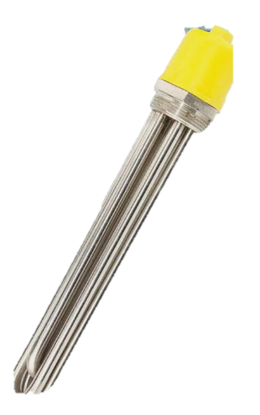
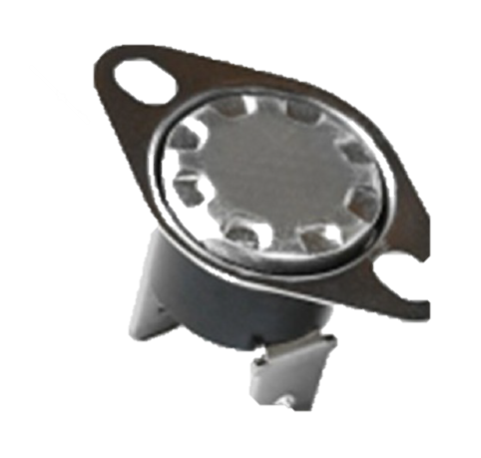
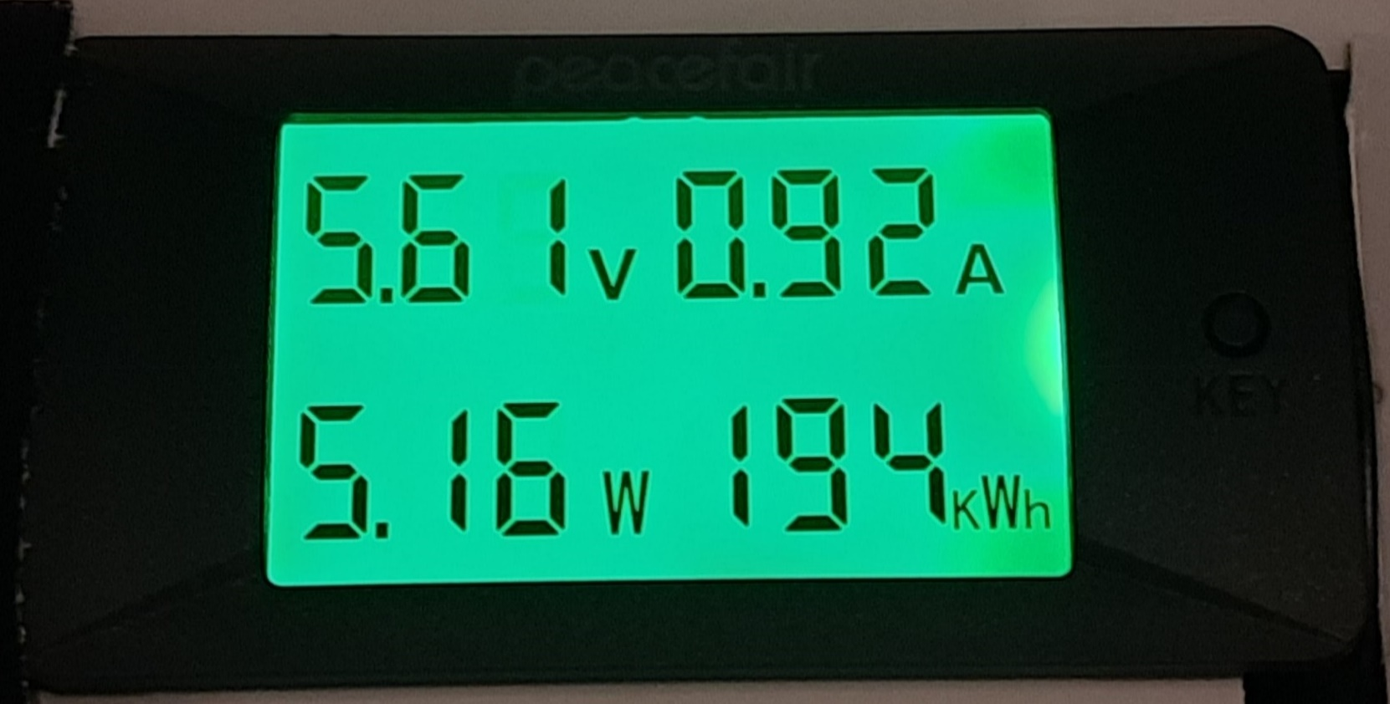
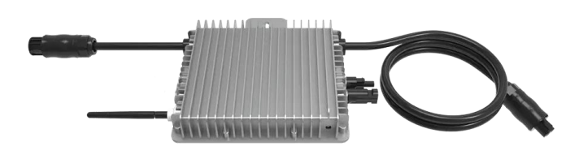
Was braucht man?
Ein PV – Panel, oder besser zwei
Ein geeigneter Heizstab
Ein Thermoschalter zur Sicherheit
Wenn gewünscht, ein Meßgerät
Schaltkasten, Sicherung, Kabel, Installationsmaterial
Wechselrichter? Nicht nötig!

Slide 6

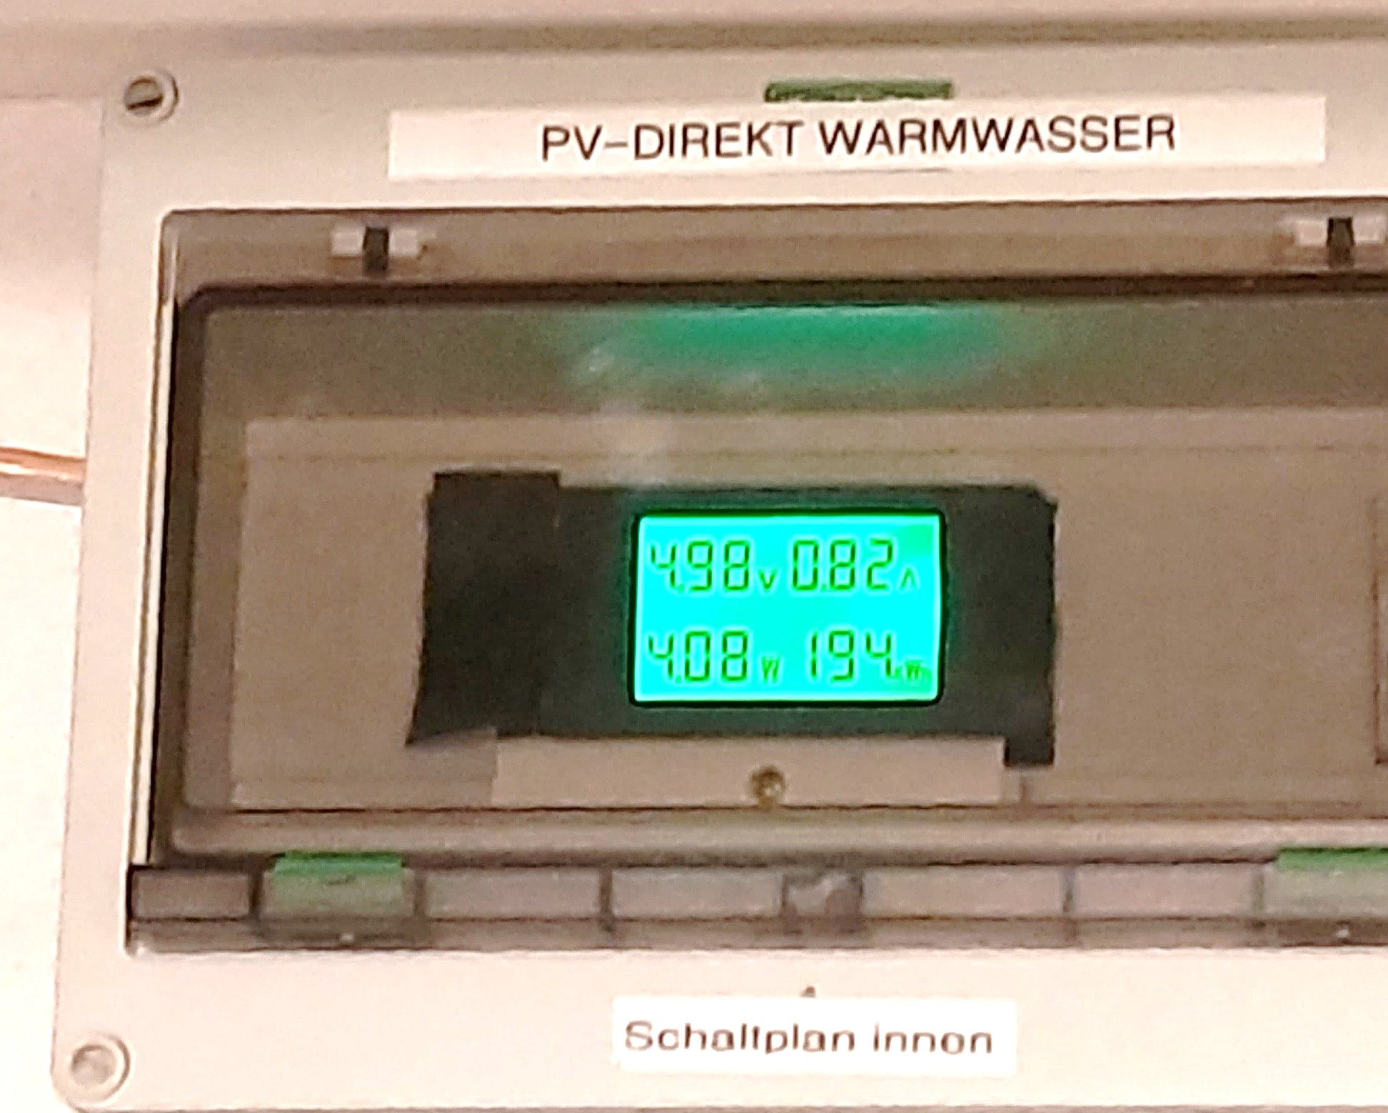
Die Schaltung
Zwei PV-Panels in Reihenschaltung, max Leerlaufspannung 79V DC
Schaltkasten mit
DC - Sicherung und Messgerät
16A Bimetall Öffnet
bei >80°C, montiert im Kesselkopf
Heizstab im 300l Kessel.
Nennleistung 12 kW
an 230V AC
Belastung:
bis ca. 880W

Slide 7
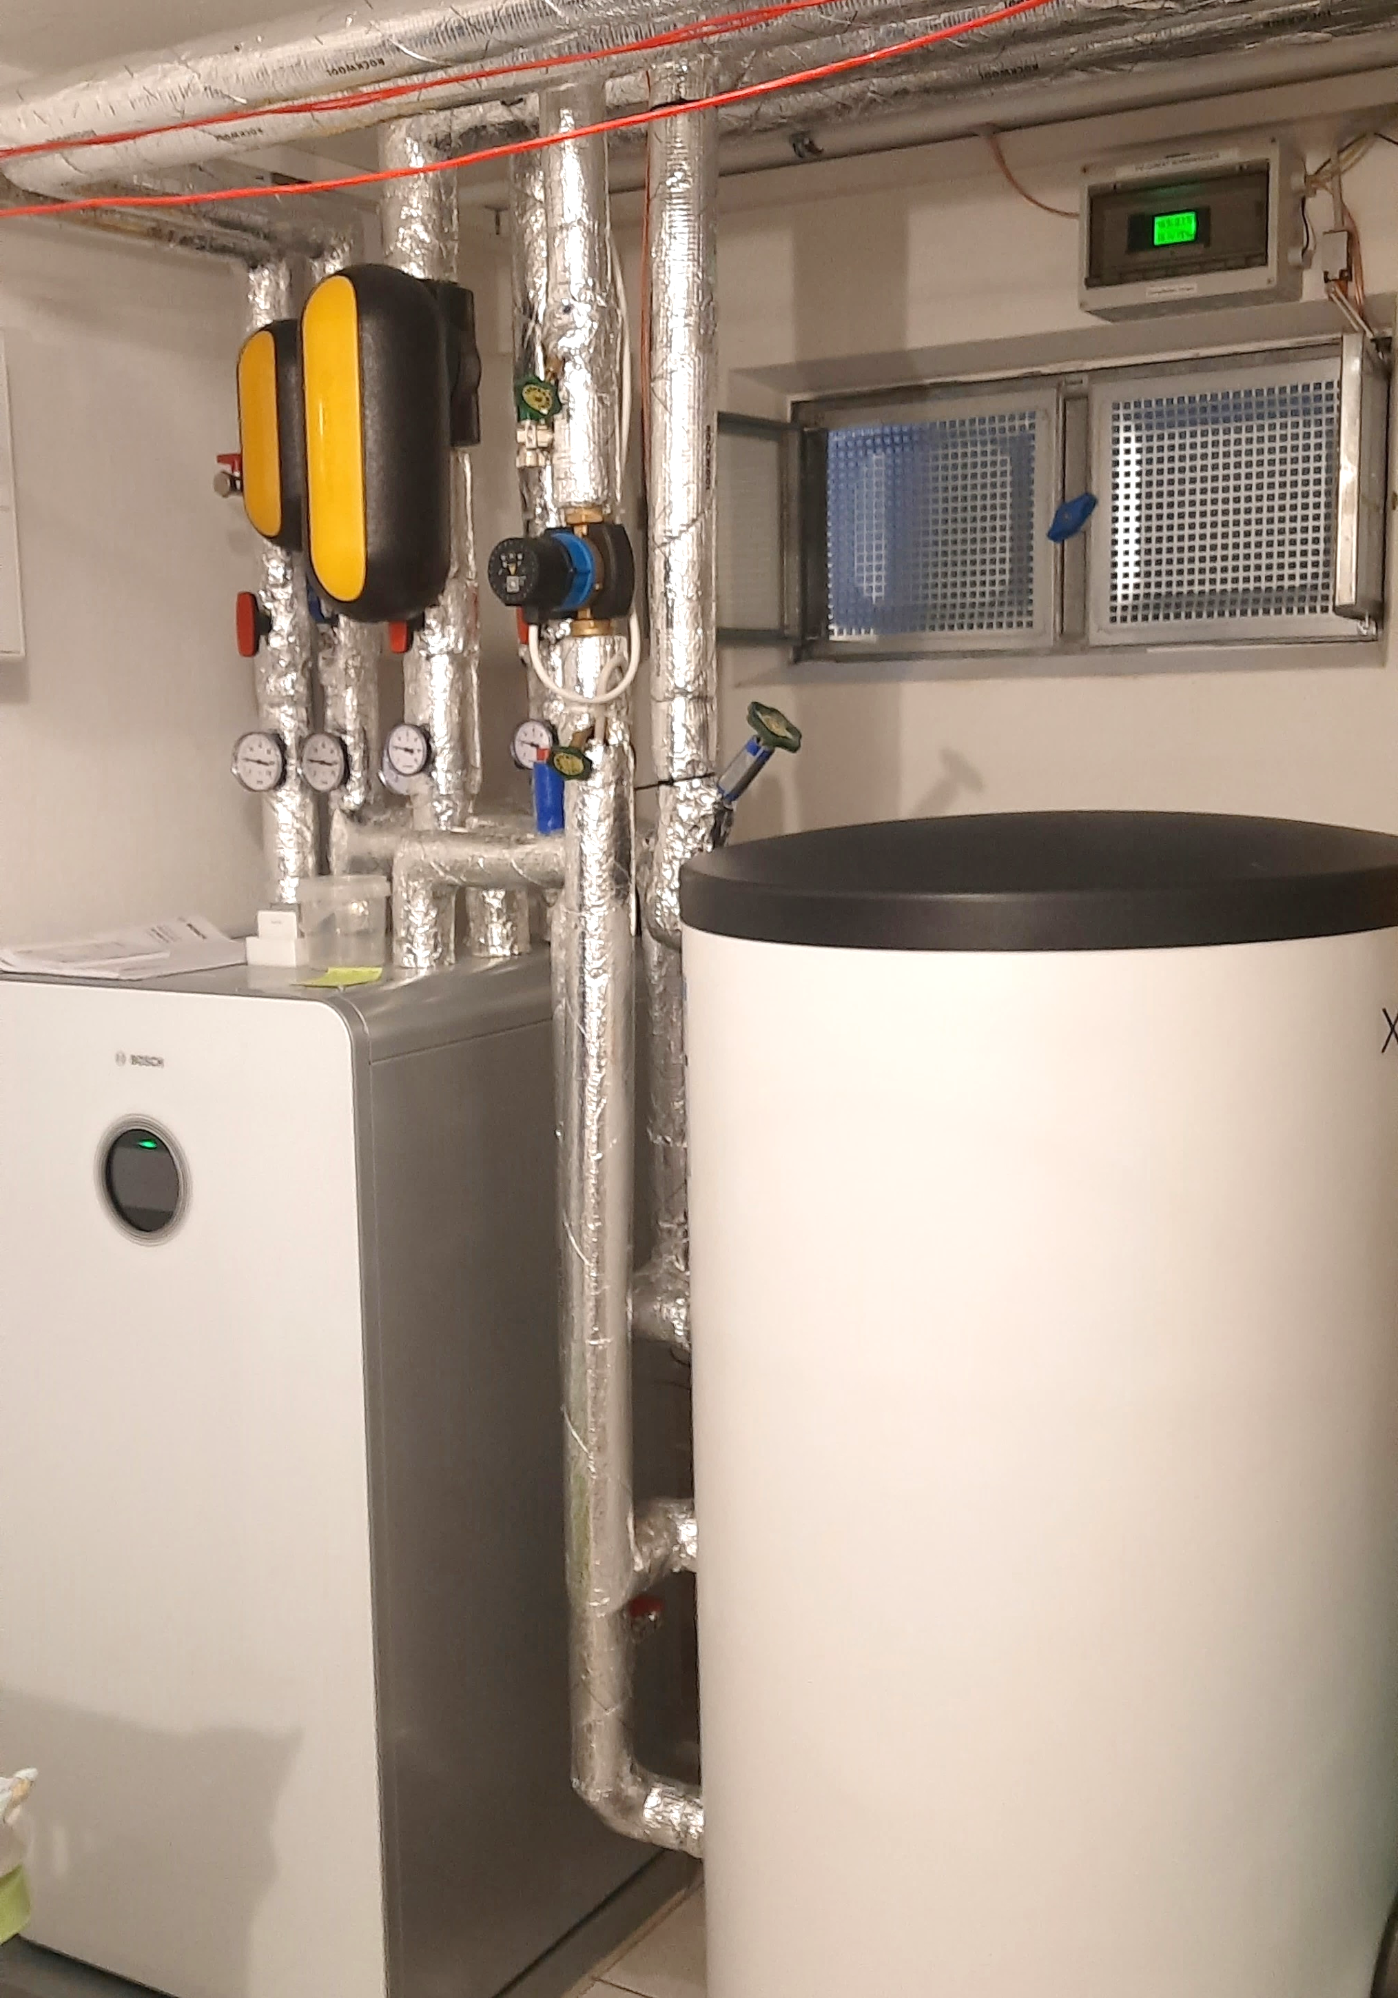
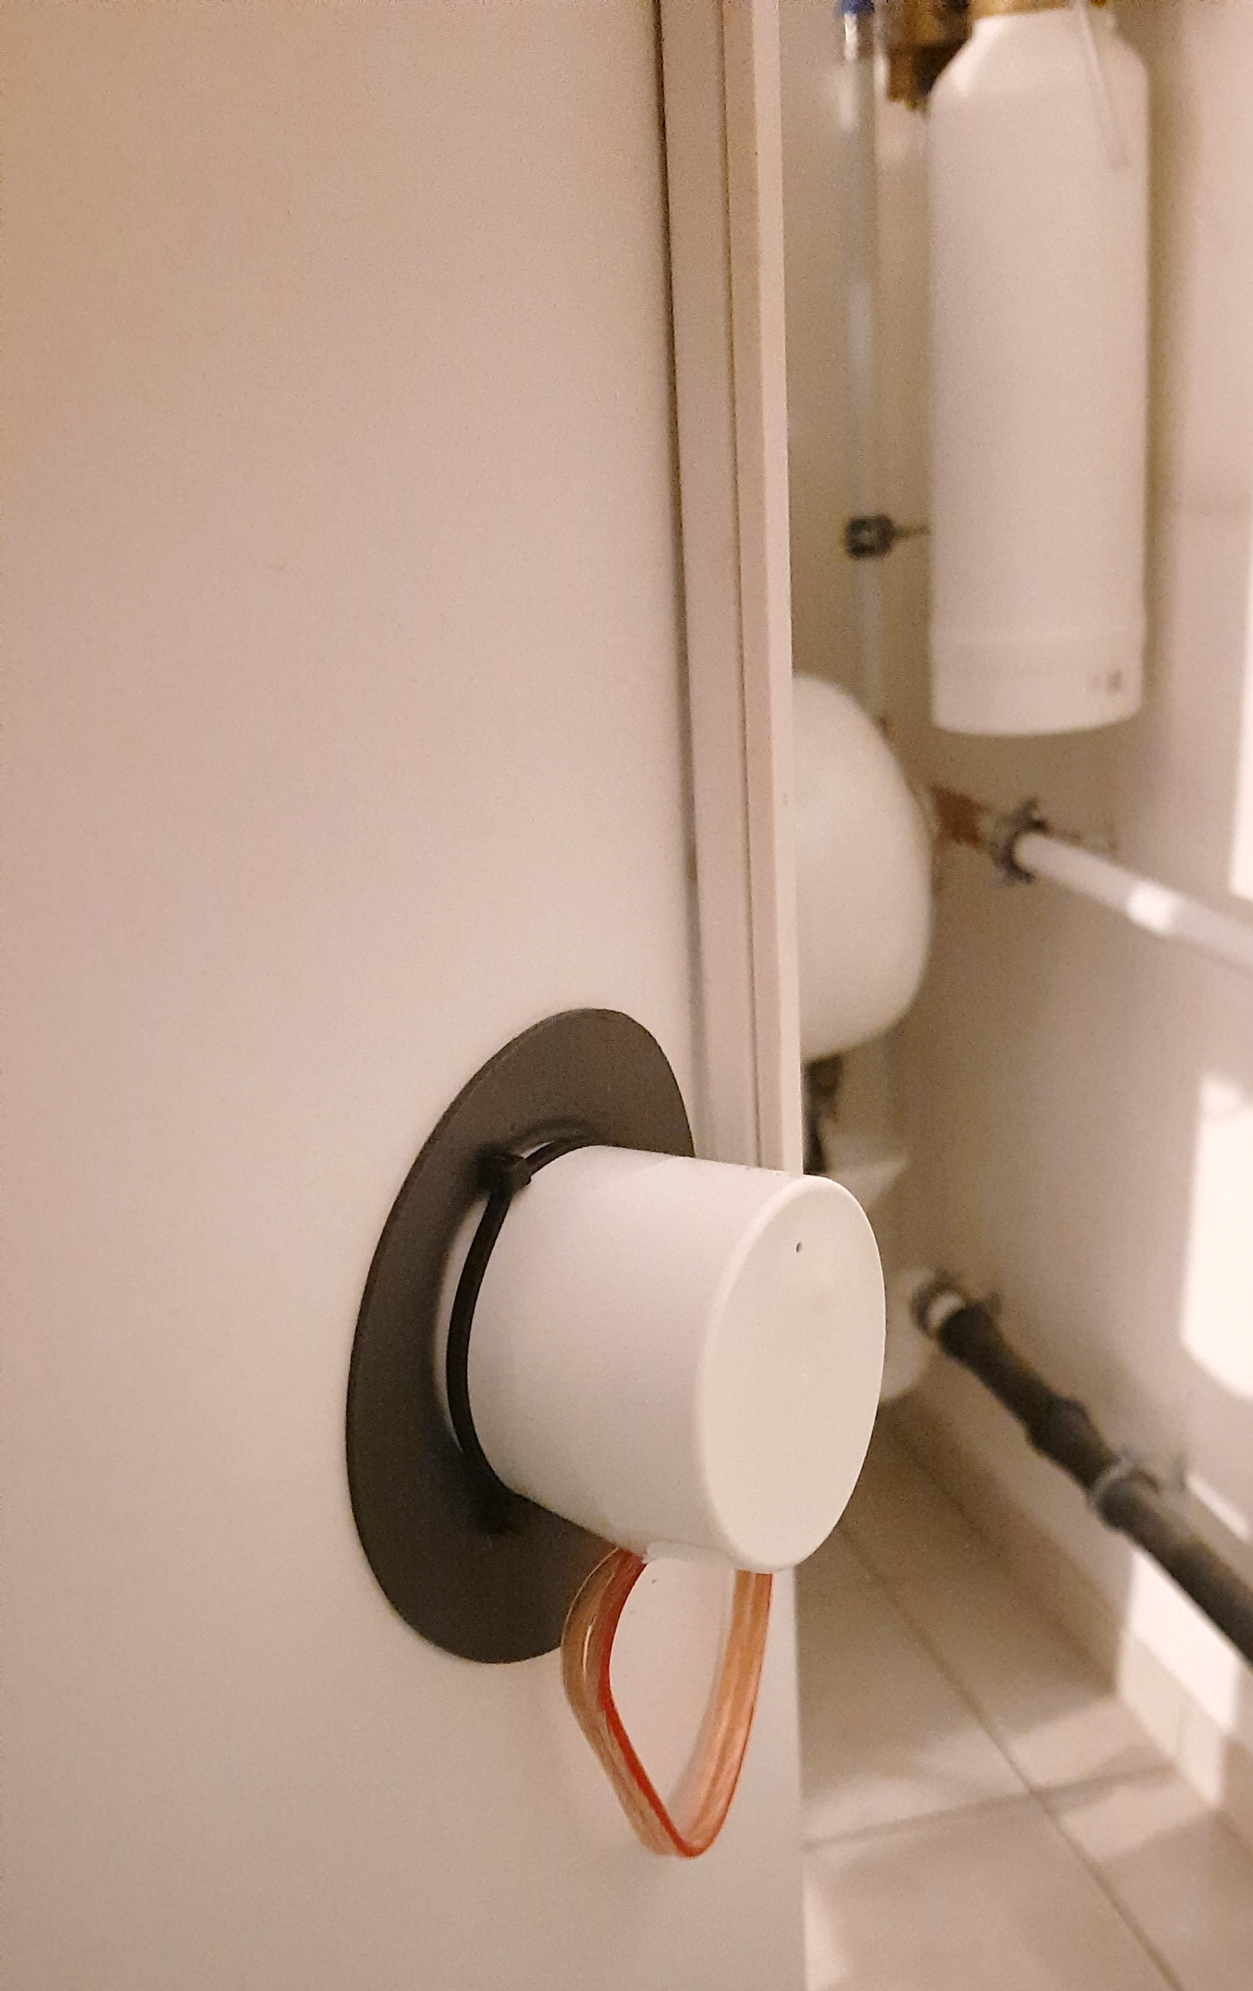
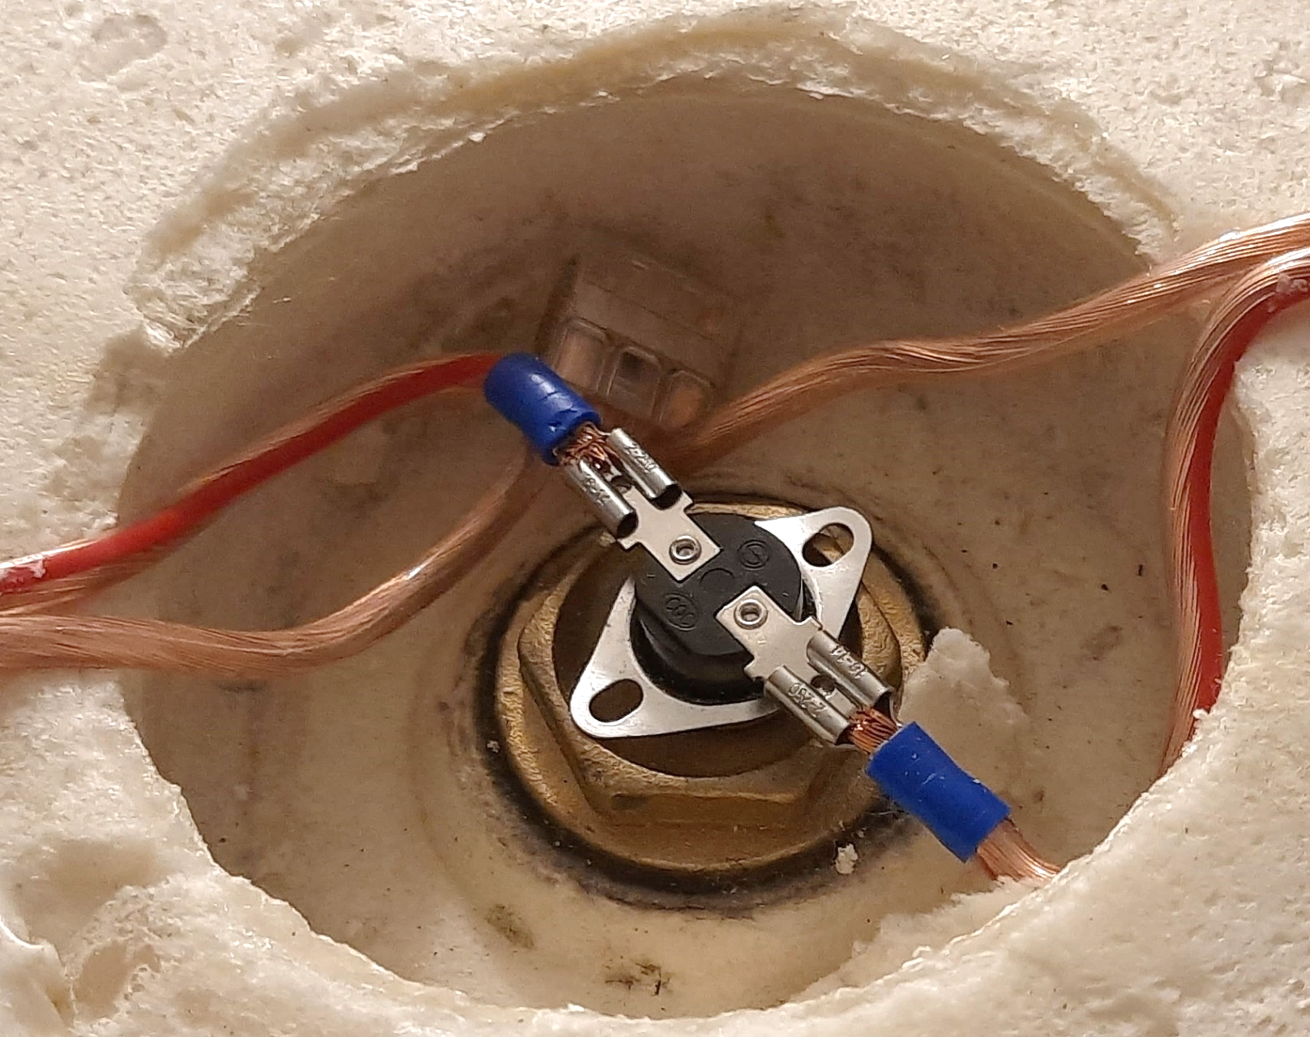
Im Haus
1
Von draußen durch den Stahl-Fensterrahmen
2
1
2
3
4
Zuleitung zum Heizstab
5
Thermoschalter unter der Haube im Kopf des Kessels
5
4
300 Liter Kessel

Slide 8
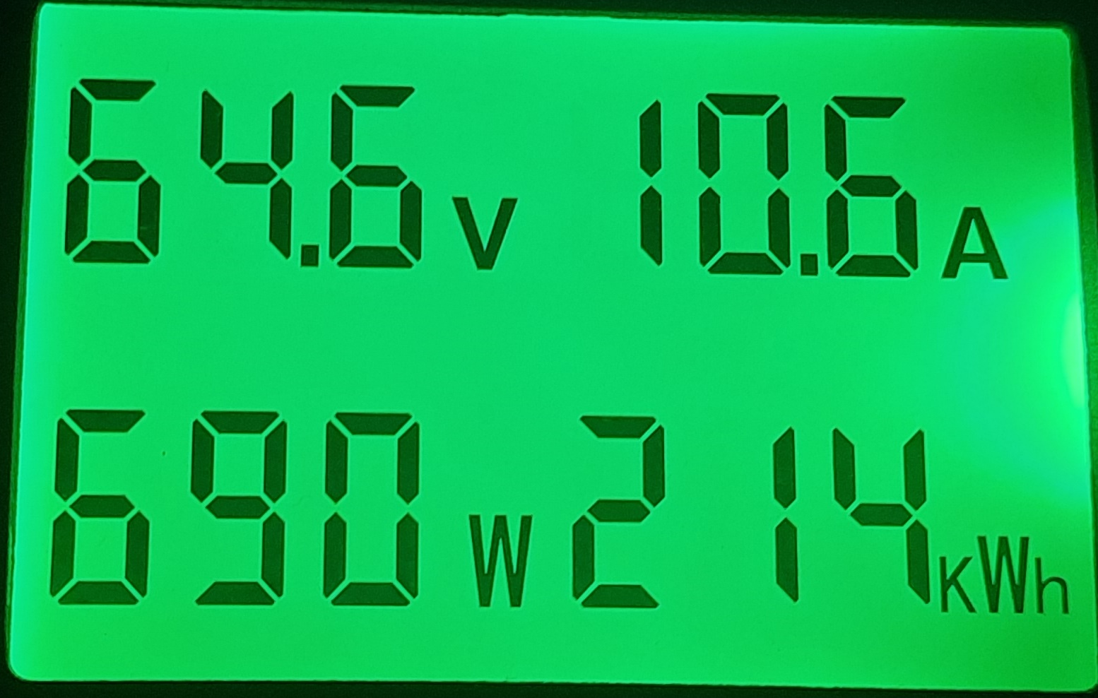
Bisherige Messungen und Erfahrungen
000 kWh
Betriebsstart am 27.06.2024.
86 Tage
Der Ertrag an einem guten Tag liegt bei rund 4 kWh
Energieernte:
214 kWh an 86 Tagen
Das bedeutet 2,5 kWh / Tag

Slide 9
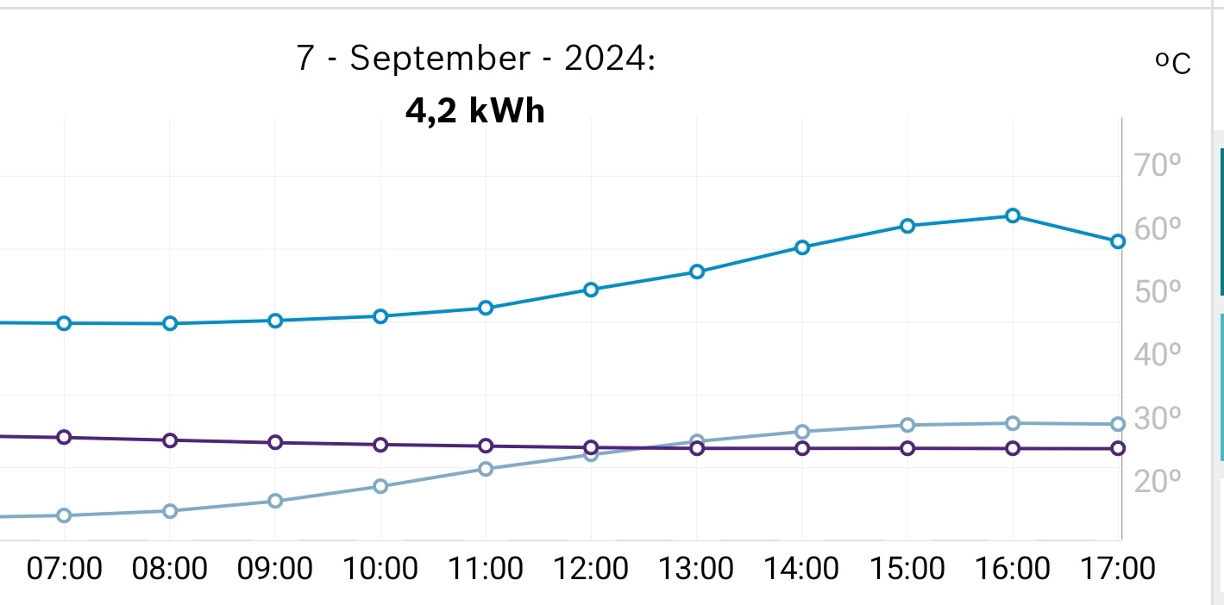
Was macht die Wassertemperatur? Messungen per APP der Wärmepumpe (Bosch)
Die Wärmepumpe habe ich so eingestellt, dass sie erst dann aktiv wird,
wenn die Kesseltemperatur geringer als 38°C ist.
Hier heizt die Sonne!
62,5°
60°
Kesseltemp.
40°
Umgebungstemp.
Vorlauftemp.
20°
Zeit

Slide 10
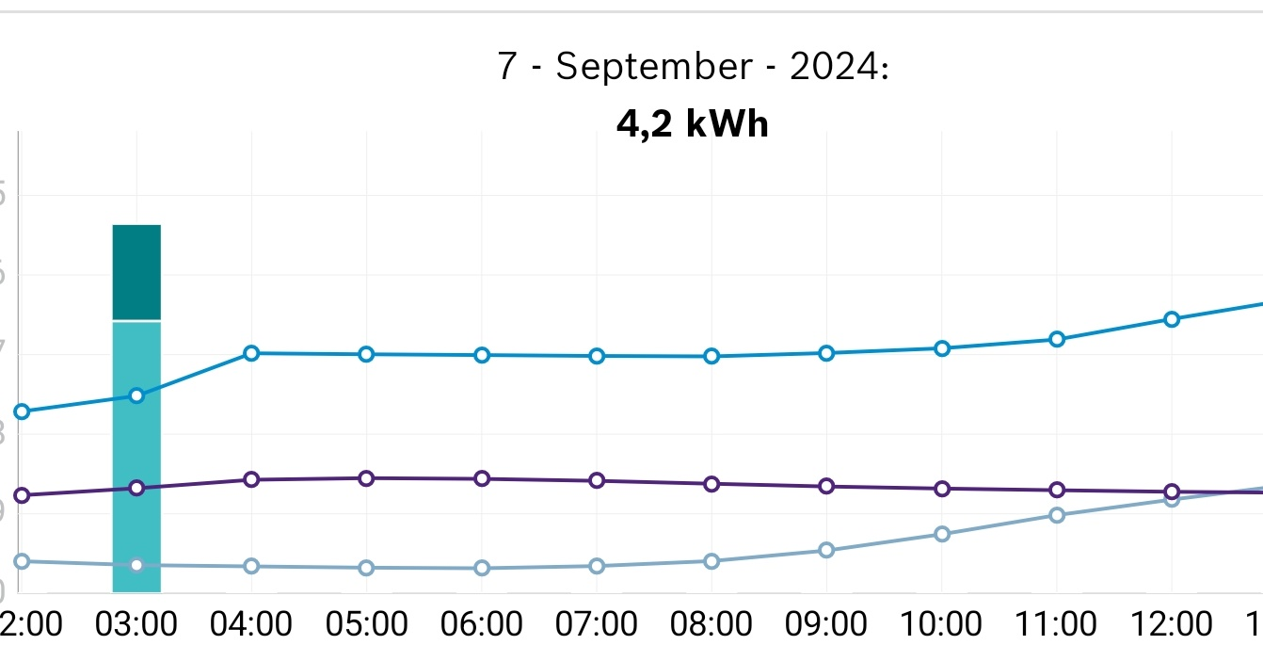
…und was passiert, wenn das Wasser nicht ausreichend durch PV geheizt wird?
Die Wärmepumpe habe ich so eingestellt, dass sie erst dann aktiv wird,
wenn die Kesseltemperatur geringer als 38°C ist. Sie heizt dann bis auf ca. 45°C hoch.
Das ist bisher nur selten passiert.
Hier arbeitet die Wärmepumpe
1,05 kWh über den Zähler
60°
Kessel
40°
2,8 kWh aus der Luft
20°
Zeit

Slide 11
Wie teuer war das alles? Stückliste und Kosten
 | Stück | Preis € c.a. | Bezug Bsp. | Bemerkung
PV – Modul JA Solar 430/435Wp | 2 zu je 82 € (aktueller Stand) | 164,00 | shop.powerness.com Abholung in Weinheim möglich) | Panelpreise derzeit auch unter 60€ / Stck
Halterung | 2 zu je 40 € | 80,00 | shop.powerness.com | Es geht auch günstiger
Heizstab | 1 | 25,00 | Ebay
Thermoschalter | 1 | 4,00 | Ebay
Messgerät DEWIN Digital Ampere / Volt / Leistung / Energie Voltmeter, PZEM-025 | 1 | 20,00 | Amazon | Nicht unbedingt erforderlich
Heschen Sicherung + Sockel DC1000V 32A, 2-polig | 1 | 10,00 | Amazon
Schaltkasten und Kleinmaterial | 1 | 42,00 | Div.
SUMME |  | 345,00

Slide 12
Wirtschaftlichkeit (diese Rechnungen könne je nach eigenen Begebenheiten stark abweíchen)
Heizsystem Öl oder Gas
345 €
Heizsystem Wärmepumpe
Der COP (Coefficient of Performance) gibt das Verhältnis der durch die Wärmepumpe erzeugten Wärme zu der dazu nötigen Antriebsenergie (Strom) an.
345 €

Slide 13
Vorteile meiner Anlage | Nachteile
Die Anlage arbeitet unabhängig vom Stromversorger. Es gibt also keine Leistungseinschränkungen (wie z.B. die 800W-Limitierung bei Balkonkraftwrken und deren Anmeldepflichten)
Die Installation war einfach und schnell.
Der Wasserkessel arbeitet als Energiespeicher. So gesehen ersetzt die Anlage auch eine Batterie. Tags aufgenommene Energie kann auch später genutzt werden.
Verlustarmer, schnell reagierender Betrieb. Die Sonne geht direkt in den Heizstab.
Das Wasser wird oft auch über 60°C aufgeheizt (Legionellenabwehr)
Kein Kosten oder Verluste durch Wechselrichter | Da kein Wechselrichter vorhanden ist, gibt es auch keine MPPT – Nachführung (das ist die ständige Optimierung des Arbeitspunkts). Dadurch wird ein Teil der der PV - Leistung nicht genutzt!
Der Heizstab ist um mehr als den Faktor 10 überdimensioniert. Er wird sehr lange „leben“!
FÜR EXPERTEN Der hier verwendete Heizstab hat drei unabhängig verschaltbare Wendel mit je 13,2 Ohm. Derzeit läuft die Anlage mit zwei parallelen Wendeln, das ergibt 6,6 Ohm in einem mittleren Bereich. Hier ist noch Spielraum für Optimierungen.

Slide 14
…kurz durchatmen…

Slide 15
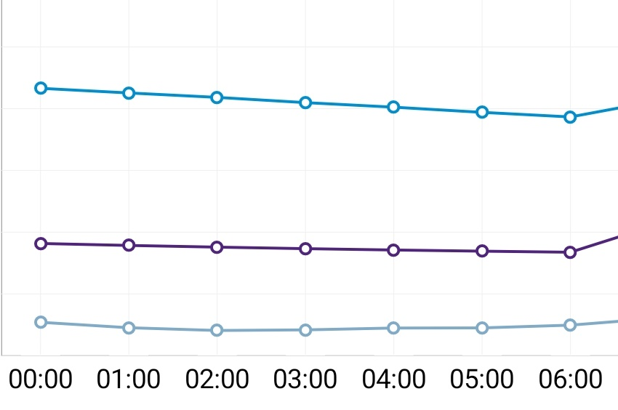
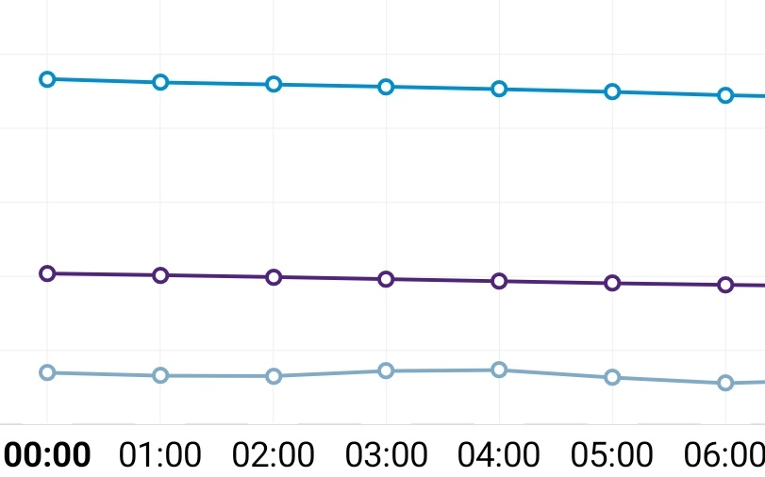
Wenn man schonmal vieles messen kann…
…dann fällt einem so dies und jenes auf. Warum, zu Beispiel, kommt es zu einem relativ starken Temperaturabfall im Kessel, auch wenn gar kein Warmwasser gebraucht wird??
47°
Kessel
VERBESSERUNG
s. Folgeseiten
44,2°
Kessel
42,7°
42°
Zeit
Zeit
47° - 42° = 5° Temperaturabfall in 6 Stunden, obwohl kein Mensch Warmwasser braucht!
44,2° - 42,7° = 1,5° Temperaturabfall in 6 Stunden.
(etwas Wärme geht immer verloren)

Slide 16
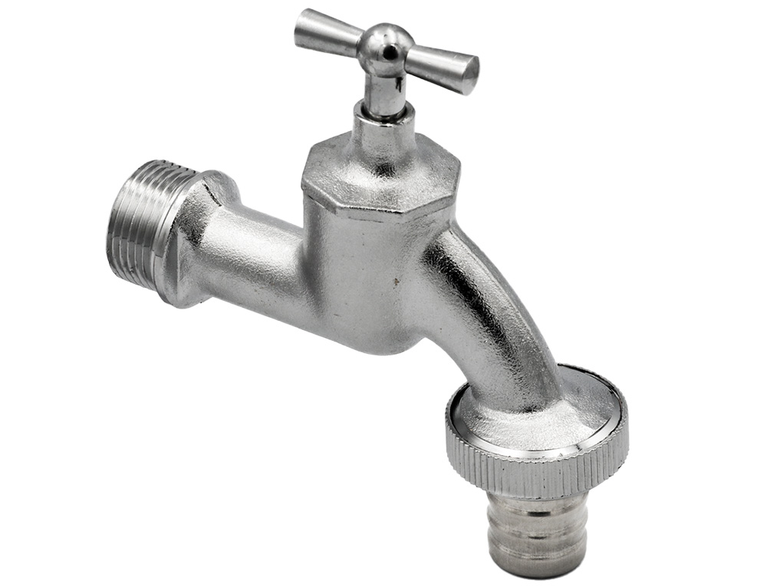
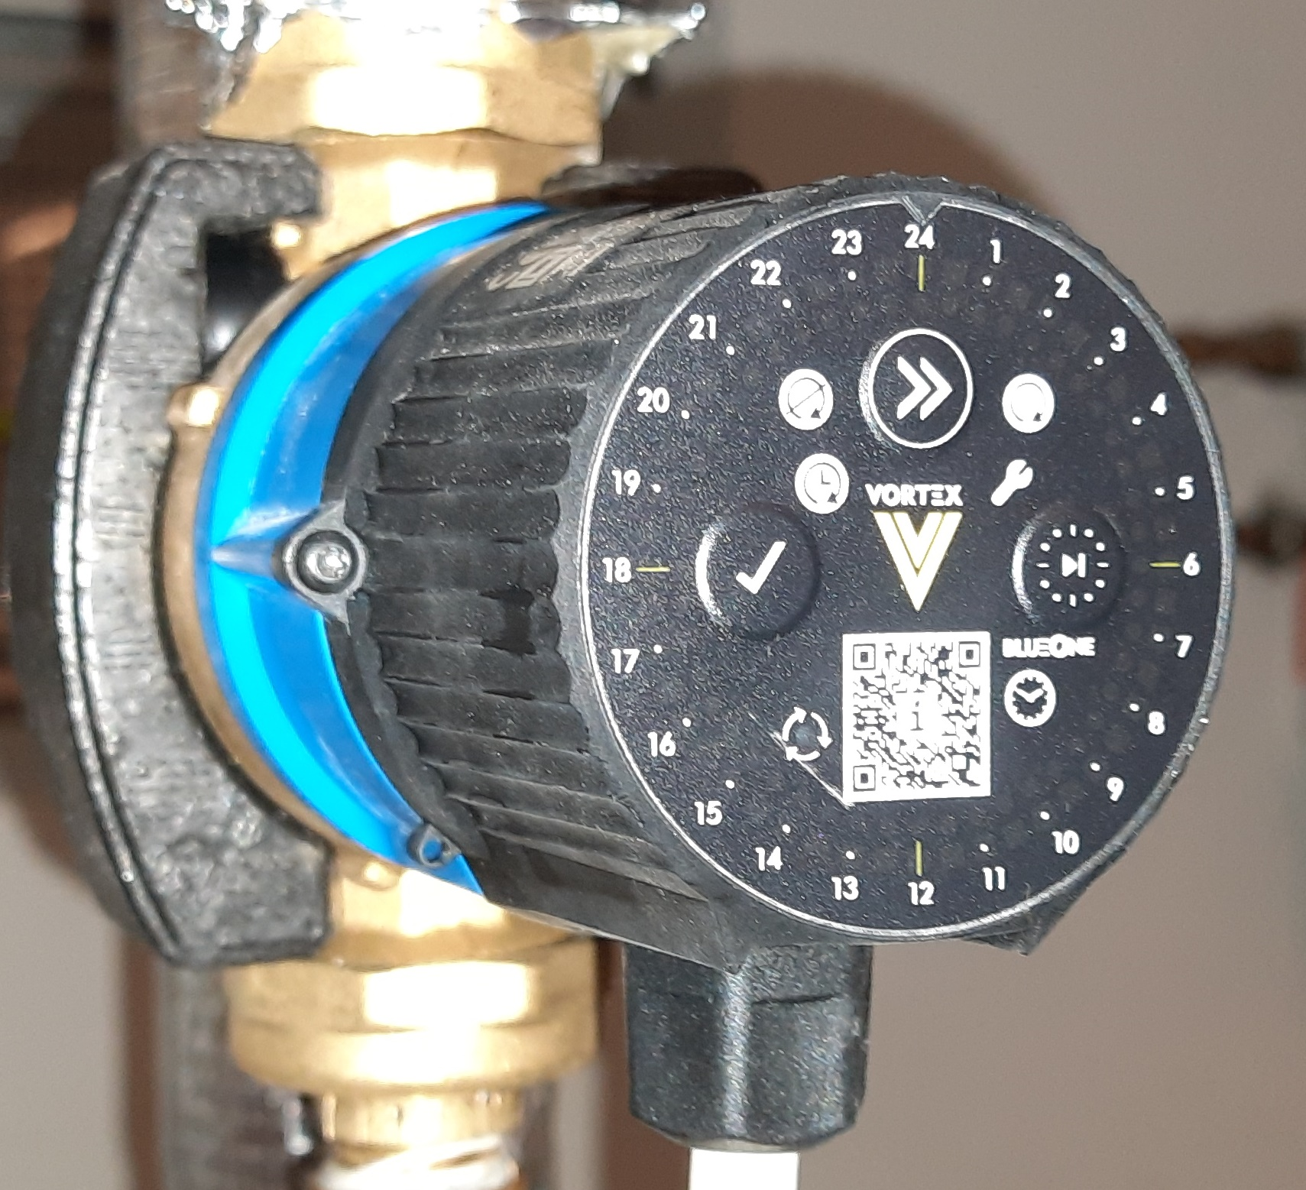
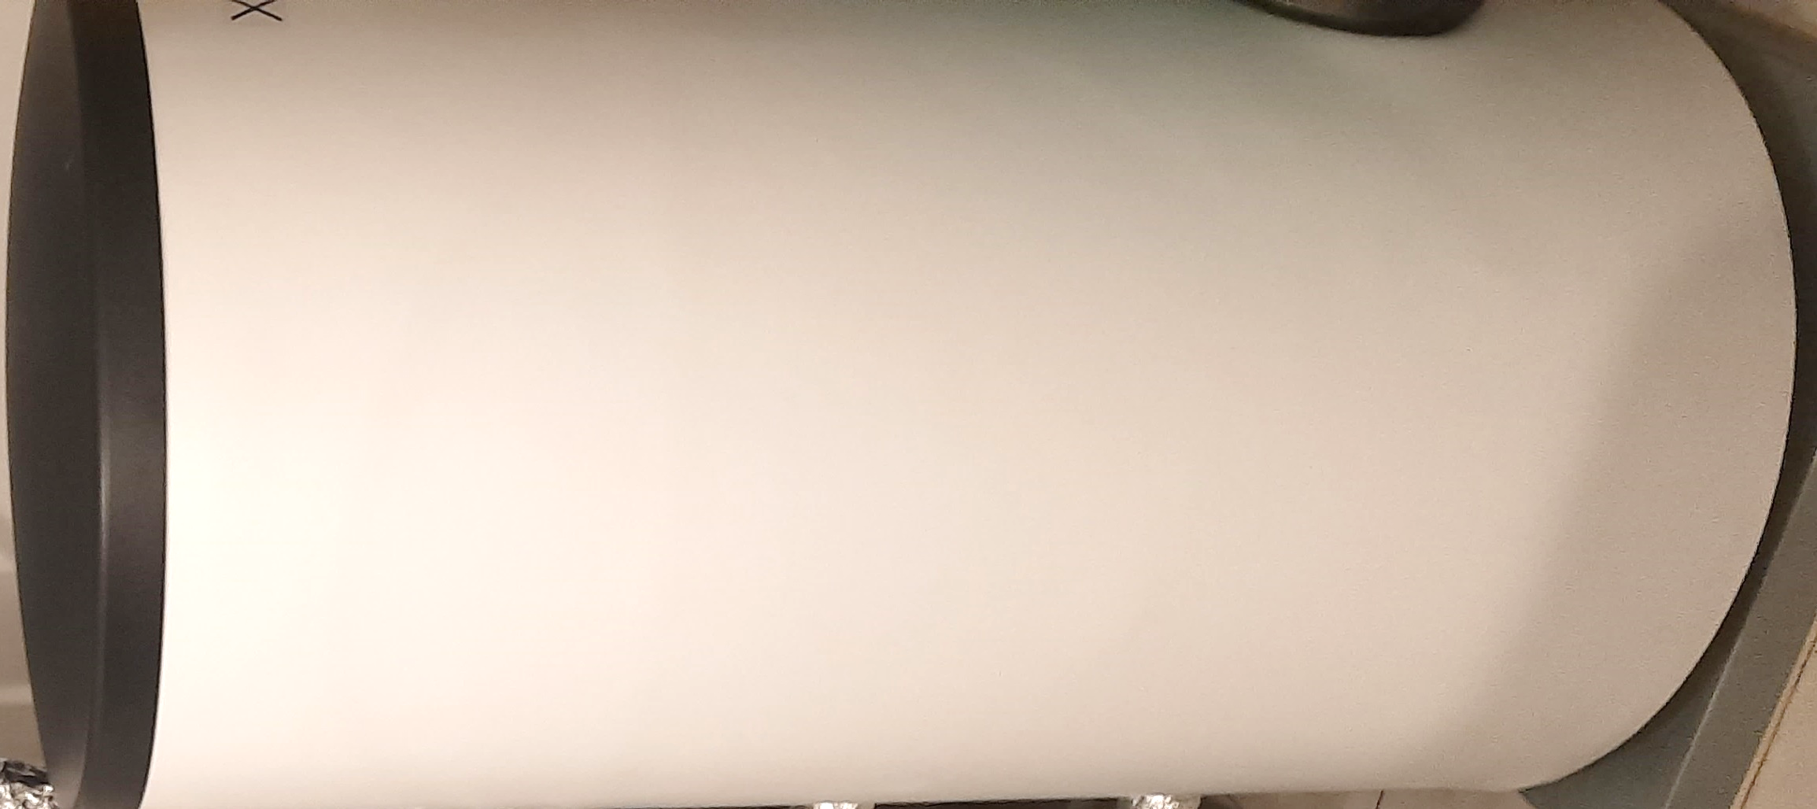
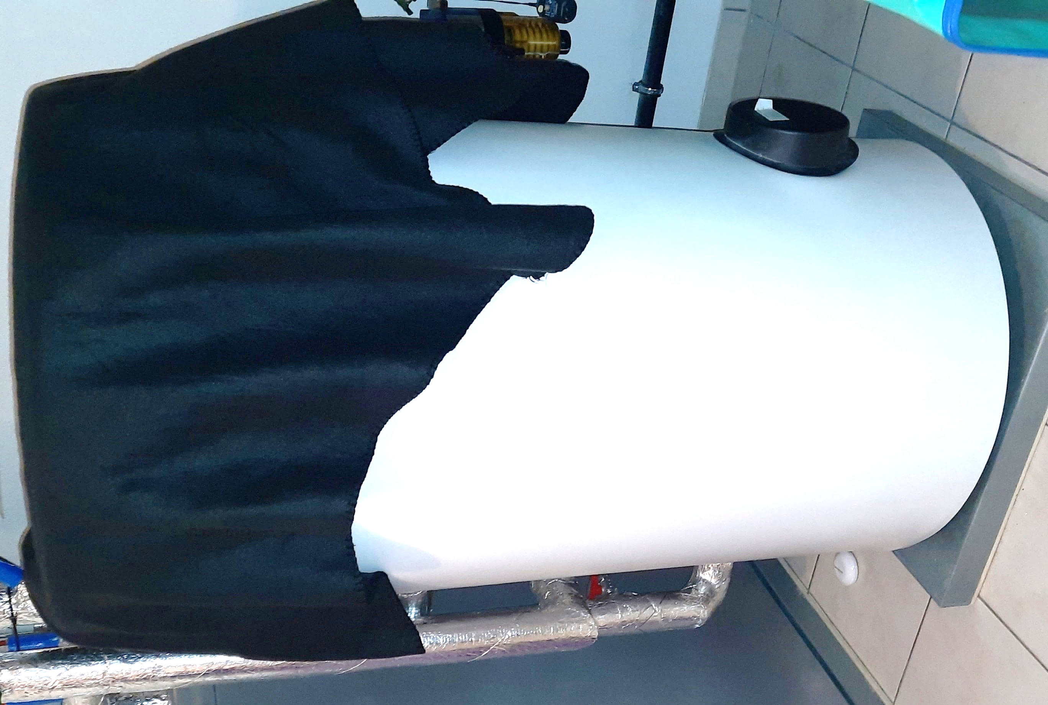
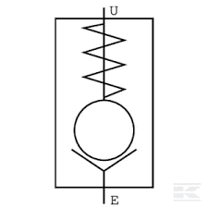
Ursachen für den Temperaturabfall
Vielleicht ist es der Zirkulationskreislauf? Bitte prüfen:
Wie oft und wie lange läuft die Zirkulationspumpe?
Wird die Zirkulationsleitung kalt, wenn die Pumpe nicht läuft? Wenn nicht, dann klemmt u.U. das Rückschlagventil -> Installateur muss her (oder selber rangehen, wer kann)
Oder… Ist der Kessel gut isoliert? Ggf. einfach eine kuschlige Decke drüberlegen! VORSICHT bei Brandgefahr!
Zirkulations-pumpe
Rückschlagventil, verhindert Schwerkraft-zirkulation.
Meines hat geklemmt!
Wärmeübergang in kältere Schichten
Dieses Symbol bedeutet: Wärmeverluste!

Slide 17
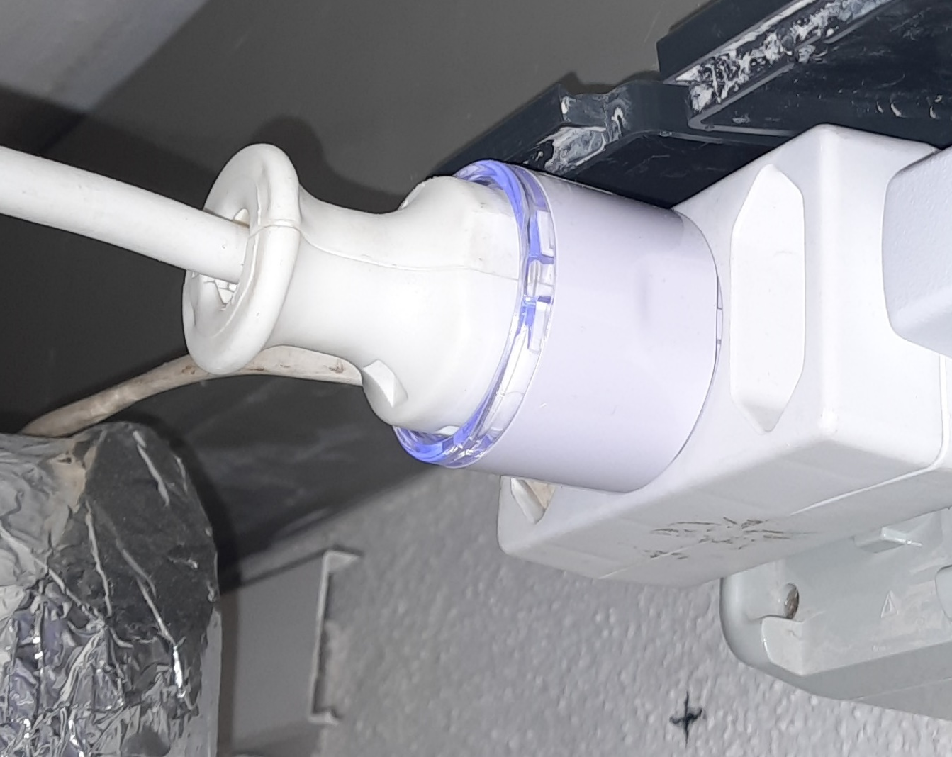
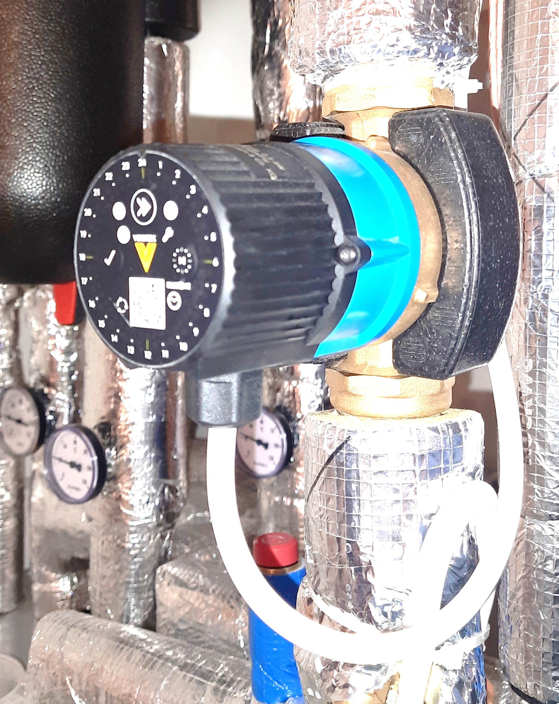
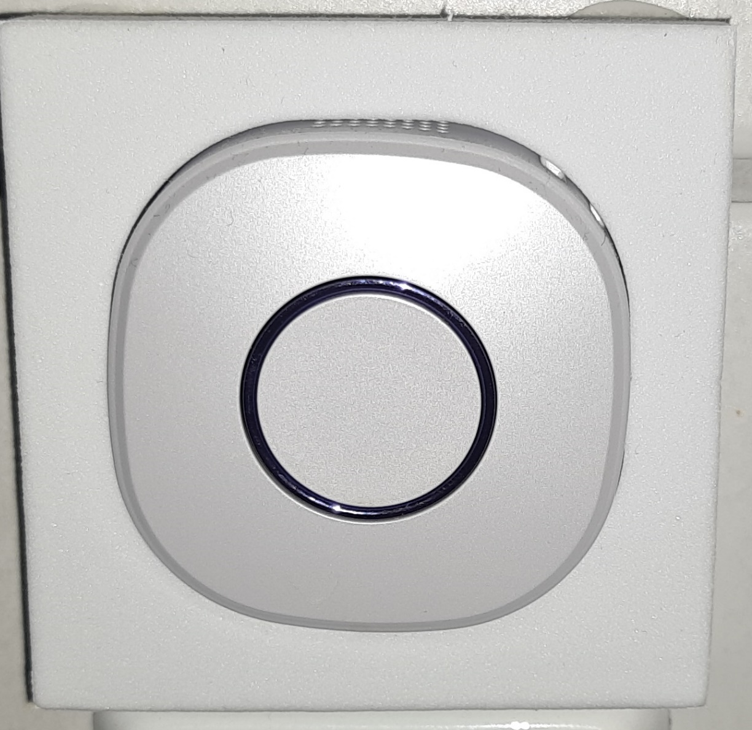
Nebenbei: Meine Lösung mit der Zirkulationspumpe
…betätigt einen Shelly-WLAN – Stecker im Keller. Dieser schaltet jetzt eine Minute lang die Zirkulationspumpe EIN.
Ein Shelly WLAN -Druckknopf, z.B. in der Küche…

Slide 18
Fragen
Frage | Antwort
Wieso wird ein 12kW Heizstab genutzt, obwohl die maximale Leistung der Panels bei 880W liegt? | FÜR EXPERTEN! Die Heizstabdaten beziehen sich auf eine Betriebsspannung von 230V AC. Die Auslegung auf hohe Leistung ergibt einen geringen Innenwiderstand von rund 4,4 Ohm, realisiert mit 3 parallel verschaltbaren Wendeln von je 13,2 Ohm. Dies ermöglicht den Betrieb in der Nähe des optimalen Arbeitspunkts.
Könnte man einen elektronische Geräte einsetzen, um eine MPPT – Nachführung zu bekommen? | Ja, es gibt verschiedene Ansätze, aber derzeit kaum etwas wirtschaftliches ‚von der Stange‘.
Gibt es Alternativen? | Ja, mit einem intelligenten WLAN-Heizstab, der überschüssigen Strom vom Balkonkraftwerk aufnimmt. (Vernetzung z.B. mit Powerfox; Nulleinspeisung. Marktverfügbarkeit???) Dann ist man allerdings an das 800W – Limit bei Balkonkraftwerken gebunden.
Weitere Fragen?

Slide 19
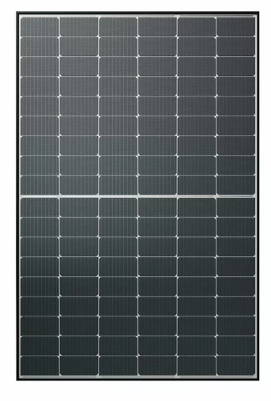
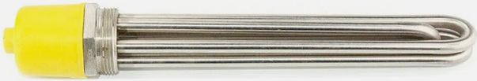
Ergebnis
Warmwasser direkt vom Photovoltaik-Panel… das geht!

Slide 20
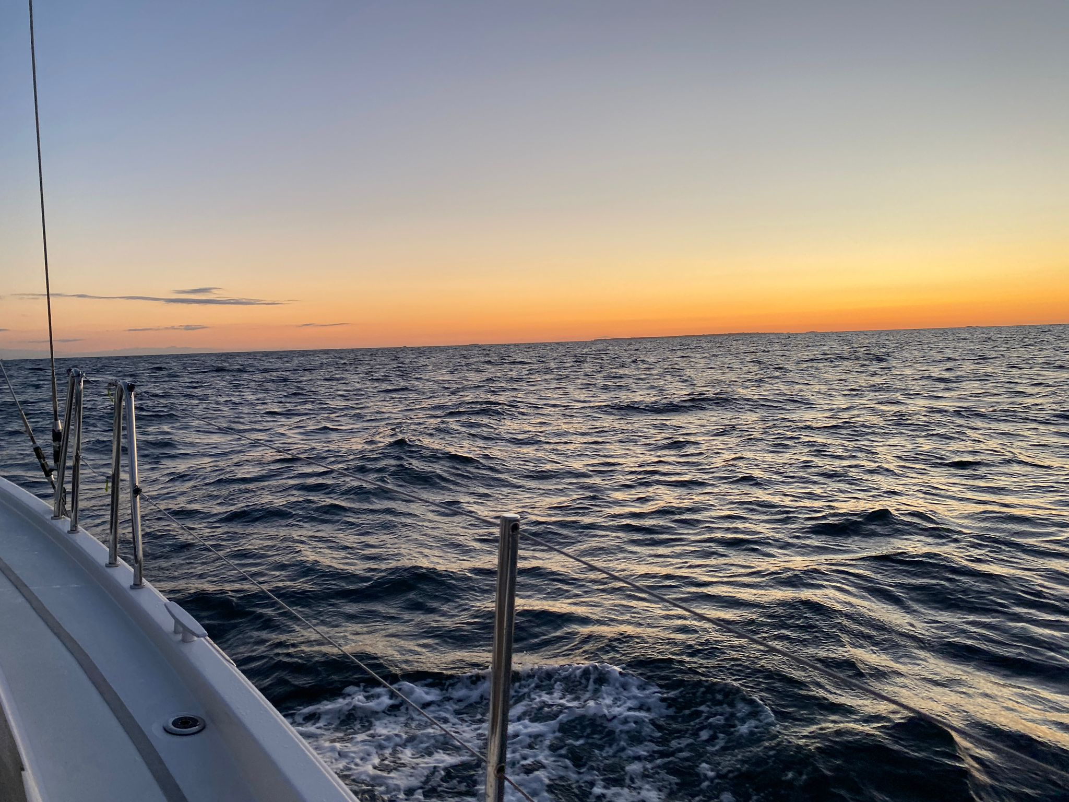
VIELEN DANK!

Slide 21
Anhang

Slide 22
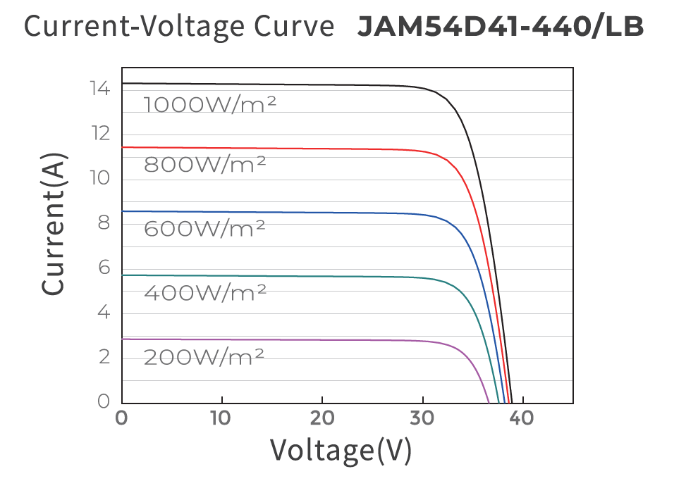
Daten PV Modul

Slide 23
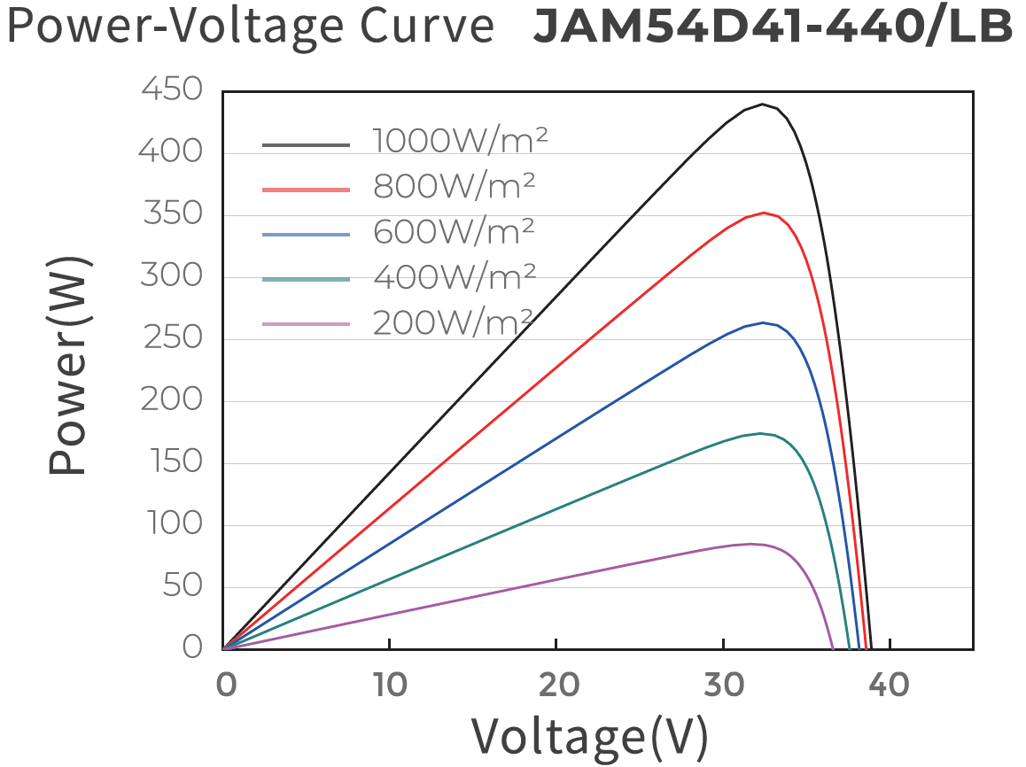
Daten PV Modul

Slide 24
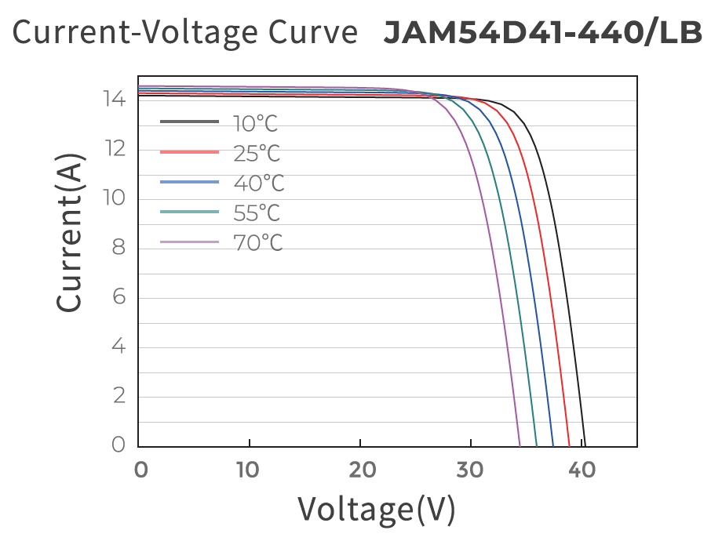
Daten PV Modul

